Slide 1
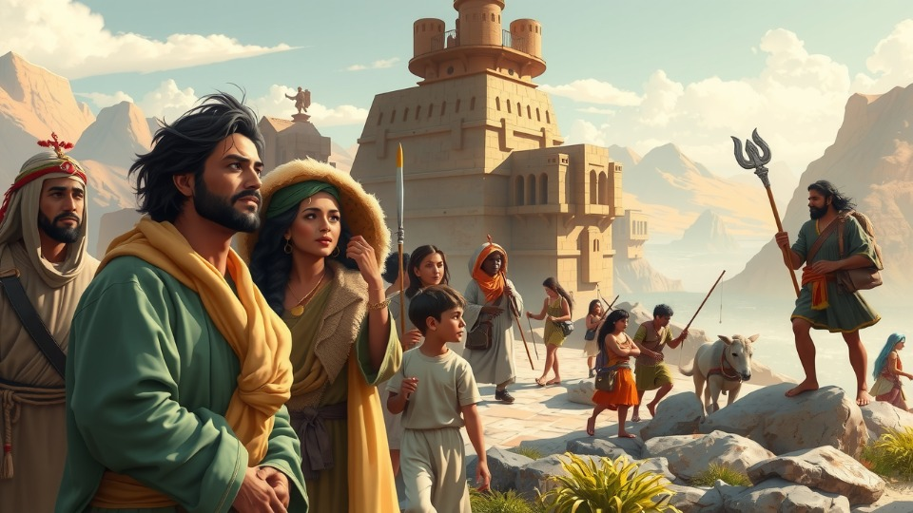

Мир и Россия в начале эпохи Великих географических открытий. 7 класс
В начале эпохи Великих географических открытий мир переживал период значительных изменений. Россия, как часть мирового сообщества, также вступала в новую эру исследований и открытий. Это время ознаменовалось первыми шагами в изучении неизведанных территорий и установлением новых торговых и культурных связей.

Slide 2

Предпосылки эпохи Великих географических открытий
Эпоха Великих географических открытий была обусловлена развитием торговли и промышленности, поиском новых торговых путей и желанием расширить знания о мире. В этот период происходили значительные изменения в экономике и политике, что способствовало организации масштабных экспедиций. Открытия мореплавателей того времени кардинально изменили представление о географии и способствовали развитию наук.

Slide 3

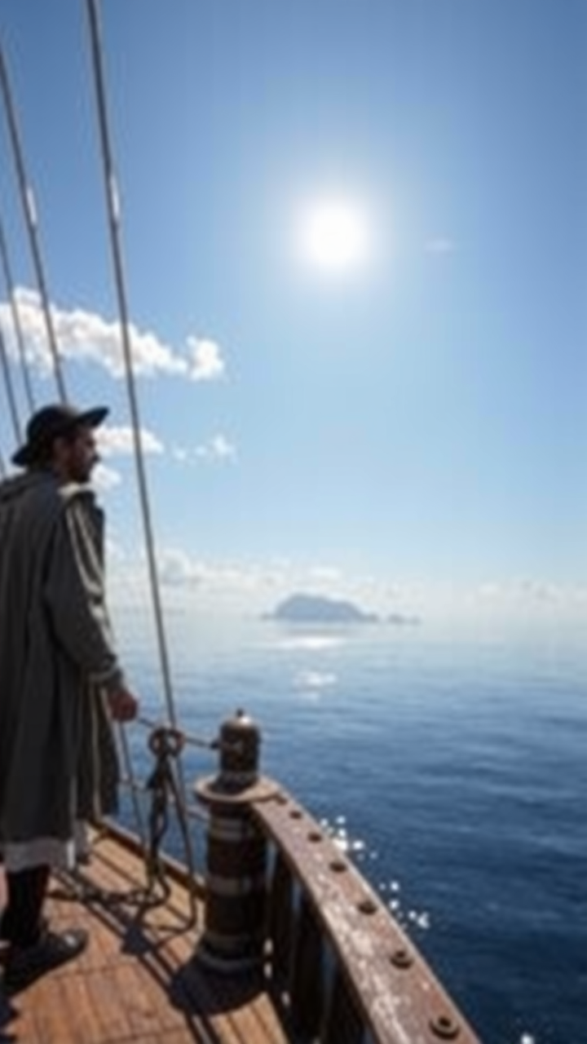
Христофор Колумб и открытие Америки
Христофор Колумб — итальянский мореплаватель, совершивший в 1492 году открытие Америки. Его экспедиция положила начало эпохе Великих географических открытий. Это событие кардинально изменило представление о мире и открыло новые горизонты для исследований и торговли.

Slide 4
Путешествия Васко да Гамы и открытие морского пути в Индию
Васко да Гама в XV веке открыл морской путь в Индию, что стало важным событием в истории Великих географических открытий. Его путешествия расширили торговые возможности Европы и заложили основы для будущих колониальных империй. Открытие да Гамы имело огромное значение для развития мировой экономики и культуры.

Slide 5
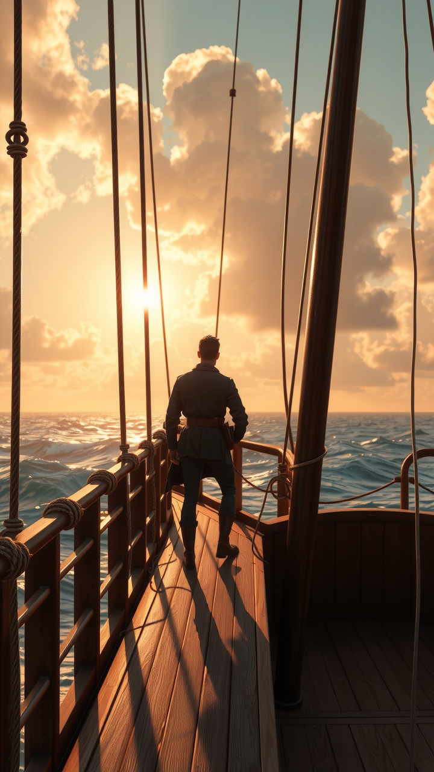
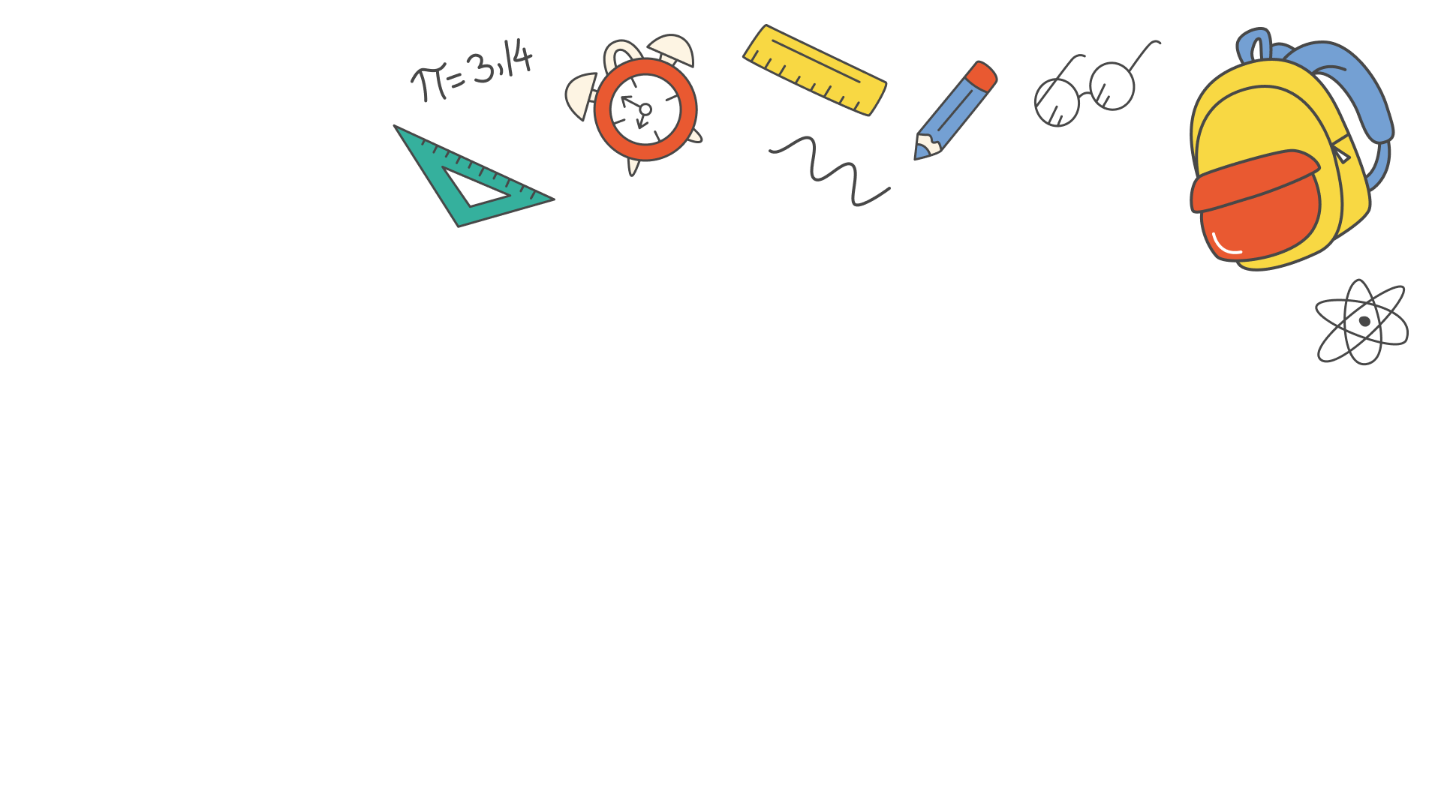
Фернан Магеллан и первое кругосветное путешествие
Фернан Магеллан — португальский мореплаватель, возглавивший первое кругосветное путешествие. Экспедиция началась в 1519 году и завершилась в 1522 году, открыв новые земли и доказав шарообразность Земли. Путешествие стало важным этапом в истории Великих географических открытий.

Slide 6
Исследования русских землепроходцев
Русские землепроходцы сыграли ключевую роль в исследовании Сибири и Дальнего Востока. Их открытия расширили границы известного мира и способствовали экономическому и культурному развитию России. Исследования землепроходцев заложили основу для будущих географических открытий.

Slide 7
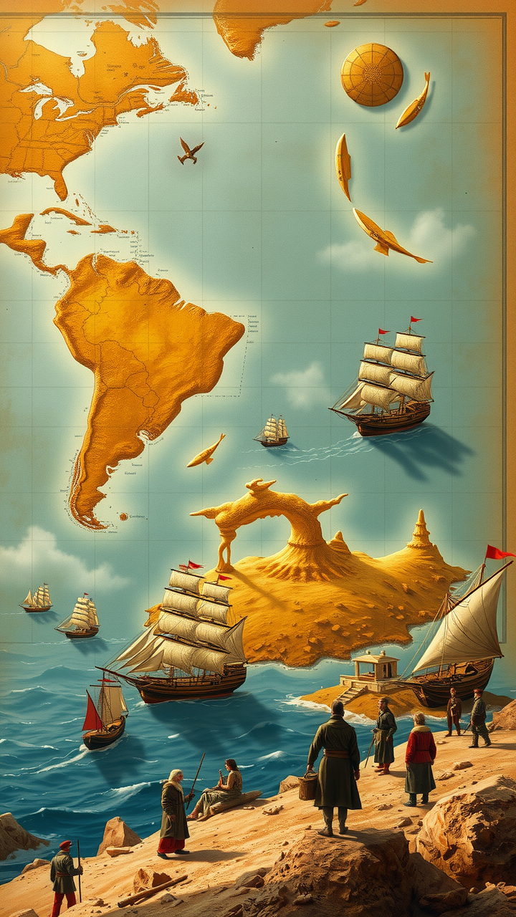
Влияние Великих географических открытий на мировую историю
Великие географические открытия кардинально изменили мировую историю, расширив границы известного мира и установив новые торговые и культурные связи. Открытие новых земель и морских путей привело к формированию глобальной экономики и усилению международного сотрудничества. Эти события оказали значительное влияние на развитие науки, культуры и политики, заложив основы современного мироустройства.

Slide 8

Экономические последствия Великих географических открытий
Великие географические открытия привели к формированию новых торговых путей и расширению рынков сбыта. Это способствовало развитию международной торговли и накоплению капиталов. В результате открытий изменились экономические отношения между странами.

Slide 9
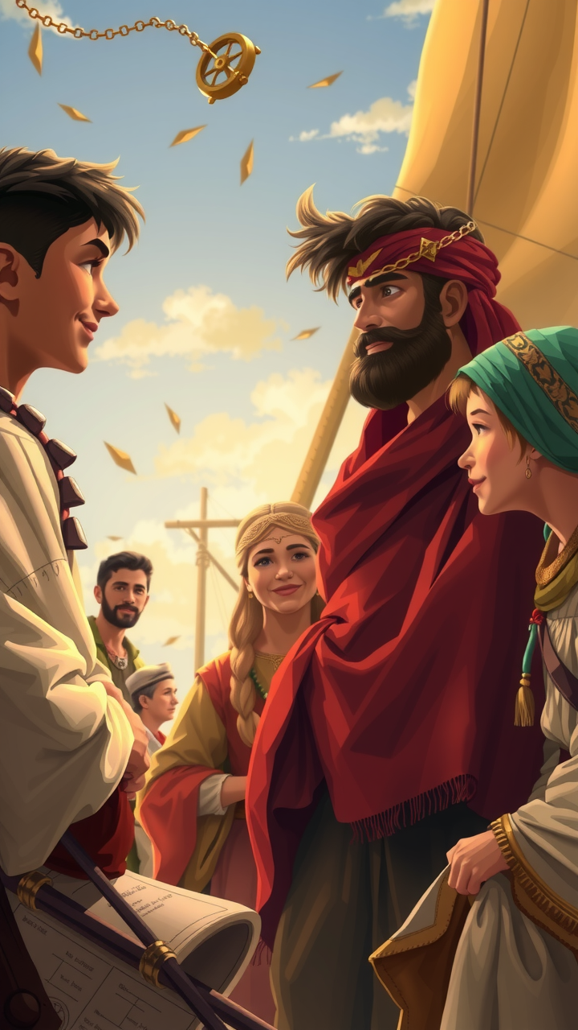
Культурные последствия Великих географических открытий
Великие географические открытия привели к обмену культурными ценностями между Европой и другими частями света. В результате открытий расширились представления о мире, что способствовало развитию науки и искусства. Культурные последствия открытий ощущаются и в наши дни.

Slide 10
Политические изменения в мире вследствие Великих географических открытий
Великие географические открытия привели к политическим изменениям в мире. Были установлены новые торговые пути и сформировались колониальные империи. Это оказало значительное влияние на международные отношения и геополитическую карту мира.

Slide 11
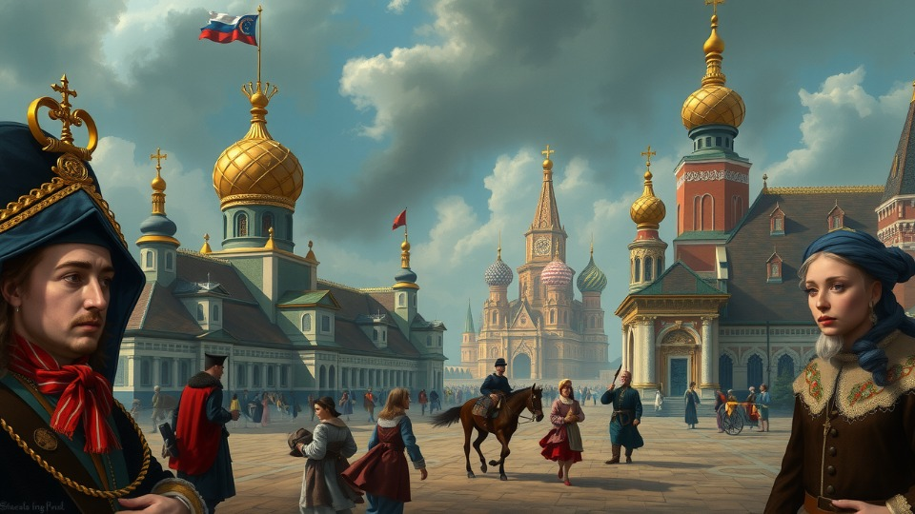

Сравнение путей развития России и Европы в XVI–XVII веках
В XVI–XVII веках Россия и Европа выбрали разные пути развития. В Европе происходили значительные социальные и политические изменения, формировались абсолютные монархии и развивались торговые отношения. Россия же сохраняла элементы феодального строя, укрепляла централизованную власть и расширяла свои территории. Эти различия в путях развития оказали влияние на дальнейшее формирование обществ и государств.

Slide 12
Роль географических открытий в формировании мировоззрения людей
Географические открытия расширили представления людей о мире, его размерах и возможностях. Они способствовали развитию торговли и культурного обмена, что привело к формированию нового мировоззрения. Открытия подтвердили идею о единстве мира и возможности его познания.

Slide 13
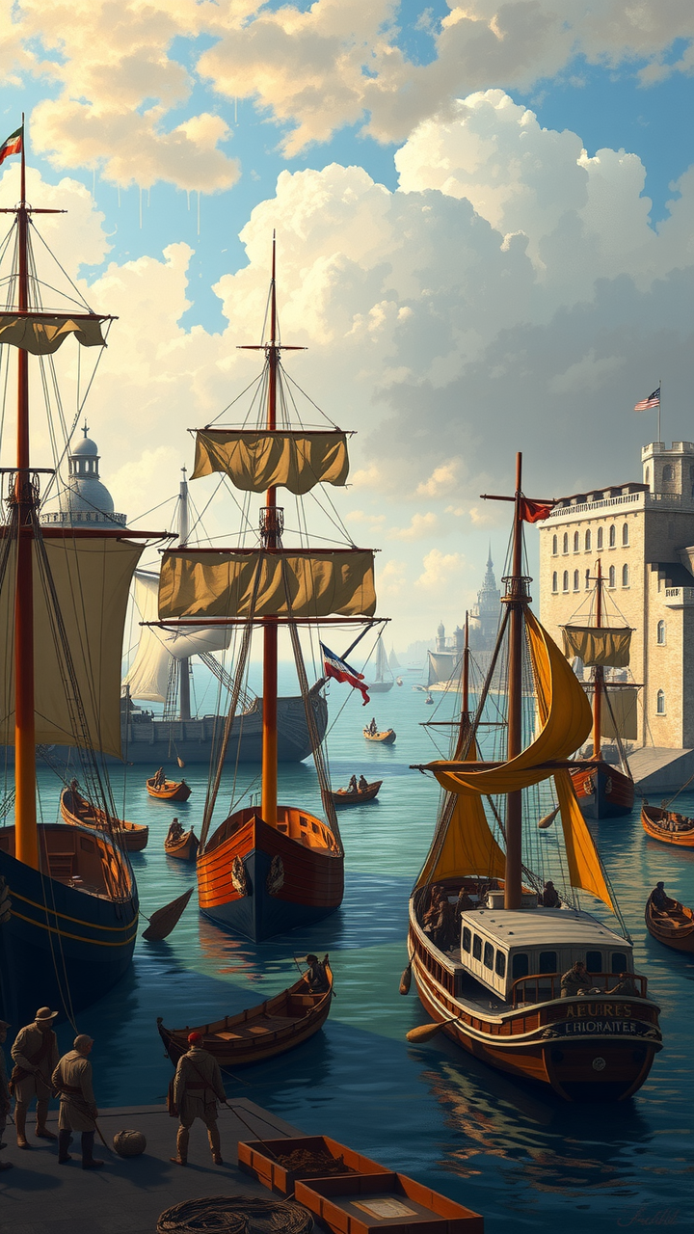
Развитие торговли и мореплавания в России в XVI–XVII веках
В XVI–XVII веках в России активно развивались торговля и мореплавание. Укреплялись торговые связи с другими странами, осваивались новые морские пути. Это способствовало экономическому росту и расширению границ государства.

Slide 14
Влияние географических открытий на культуру России
Географические открытия расширили представления россиян о мире, способствовали культурному обмену и проникновению новых идей. Знакомство с культурами других народов обогатило русскую культуру, привнесло элементы экзотики и новаторства. Влияние географических открытий ощущается в литературе, искусстве и повседневной жизни россиян.

Slide 15
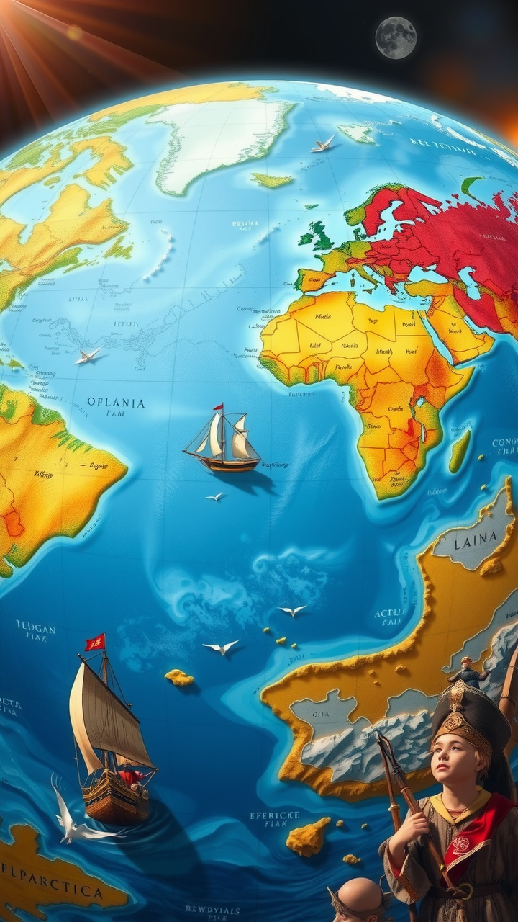
Заключение: итоги и значение эпохи Великих географических открытий
Эпоха Великих географических открытий кардинально изменила представления о мире. Она расширила границы известного, способствовала развитию торговли и науки. Это время заложило основы современной карты мира.

